Slide 1
Урок: "HTML для самых маленьких"
Разбираем основные теги на пальцах

Slide 2
«Основы HTML: Создаем свою первую веб-страницу»
«Практическое занятие для новичков»
Notes:
"Всем привет! Сегодня разберем скелет любой страницы. Никакой воды, только теги, их назначение и примеры. Погнали!"

Slide 3
Введение
Привет! Я Юрий Викторович 👋 Ваш помощник в мире веб-разработки
О чём сегодня:
📌 Изучаем основы HTML — язык, на котором построены все сайты
📌 Для кого: Полные новички, которые хотят сделать первый шаг в IT
📌 Формат: Живые примеры, минимум теории, максимум практики
📌 Результат: Вы напишете свою первую веб-страницу и поймёте, как работает код
Погнали! 🚀

Slide 4
Скелет страницы (Базовая структура)
Каркас дома
<!DOCTYPE html>
<html>
<head>
<meta charset="UTF-8">
<title>Заголовок вкладки</title>
</head>
<body>
<!-- Тут будет вся жизнь -->
</body>
</html>
Пояснения:
<!DOCTYPE html> — Объявляем, что работаем по стандартам HTML5.
<html> — Корень, фундамент всего документа.
<head> — Мозги страницы (настройки, название, стили). Сами не видны.
<title> — То, что видно на вкладке браузера.
<body> — Тело. Всё, что мы видим на экране.

Slide 5
Кирпичики текста
<h1>Самый главный заголовок</h1>
<h2>Заголовок поменьше</h2>
<p>Это обычный абзац текста. Много-много букав.</p>
<p>Это <strong>важный</strong> и <em>акцентированный</em> текст.</p>
<br> <!-- Перенос строки -->
<hr> <!-- Линия-разделитель -->

Slide 6
Списки: Порядок и перечисление
Маркированный
<ul>
<li>Яблоки</li>
<li>Бананы</li>
<li>Молоко</li>
</ul>
Результат: Точки/маркеры.
Яблоки
Бананы
Молоко
Нумерованный <ol>
<li>Встать</li>
<li>Умыться</li>
<li>Кодить</li>
</ol>
Результат: Цифры 1, 2, 3.
Встать
Умыться
Кодить

Slide 7
Картинки и ссылки (Связь с миром)
Кликай и смотри
<a href="https://yandex.ru">
Перейти на Яндекс
</a>
Фишка: Текст подчеркнут, меняет цвет при клике.
Картинка <img src="kotik.jpg" alt="Пушистый котик">
Важно! src — путь к файлу, alt — описание (если картинка не загрузилась, для слепых).

Slide 8
Структура HTML5 (Семантика)
Сайт как книга Визуализация: Схема типичной страницы (прямоугольники).
Сверху (Шапка): <header> (логотип, телефон)
Чуть ниже (Меню): <nav> (Главная, Контакты, О нас)
Центр (Главное): <main> + <article> (Статья "Как я провел лето")
Сбоку (Боковина): <aside> (Реклама, баннеры)
Снизу (Подвал): <footer> (Копирайт, 2025)

Slide 9
Формы (Обратная связь)
Интерактив
Код:
<form> <label for="name">Имя:</label>
<input type="text" id="name" placeholder="Введите имя">
<label for="pass">Пароль:</label>
<input type="password" id="pass">
<button>Отправить</button>
</form>

Slide 10
Важные мелочи (Лайфхаки)
Чтобы не опозориться
Список с иконками:
Парные vs Одиночные: Большинство тегов нужно закрывать (<p>...</p>). Но есть теги-одиночки: <br>, <img>, <hr>.
Атрибуты: Дополнительные настройки в теге. Пример: class="red", id="first", style="color:red".
Иерархия: Нельзя после <h2> воткнуть <h4>. Это ломает структуру.
Семантика: <h1> — это заголовок, а не способ сделать текст большим. Для красоты есть CSS.

Slide 11
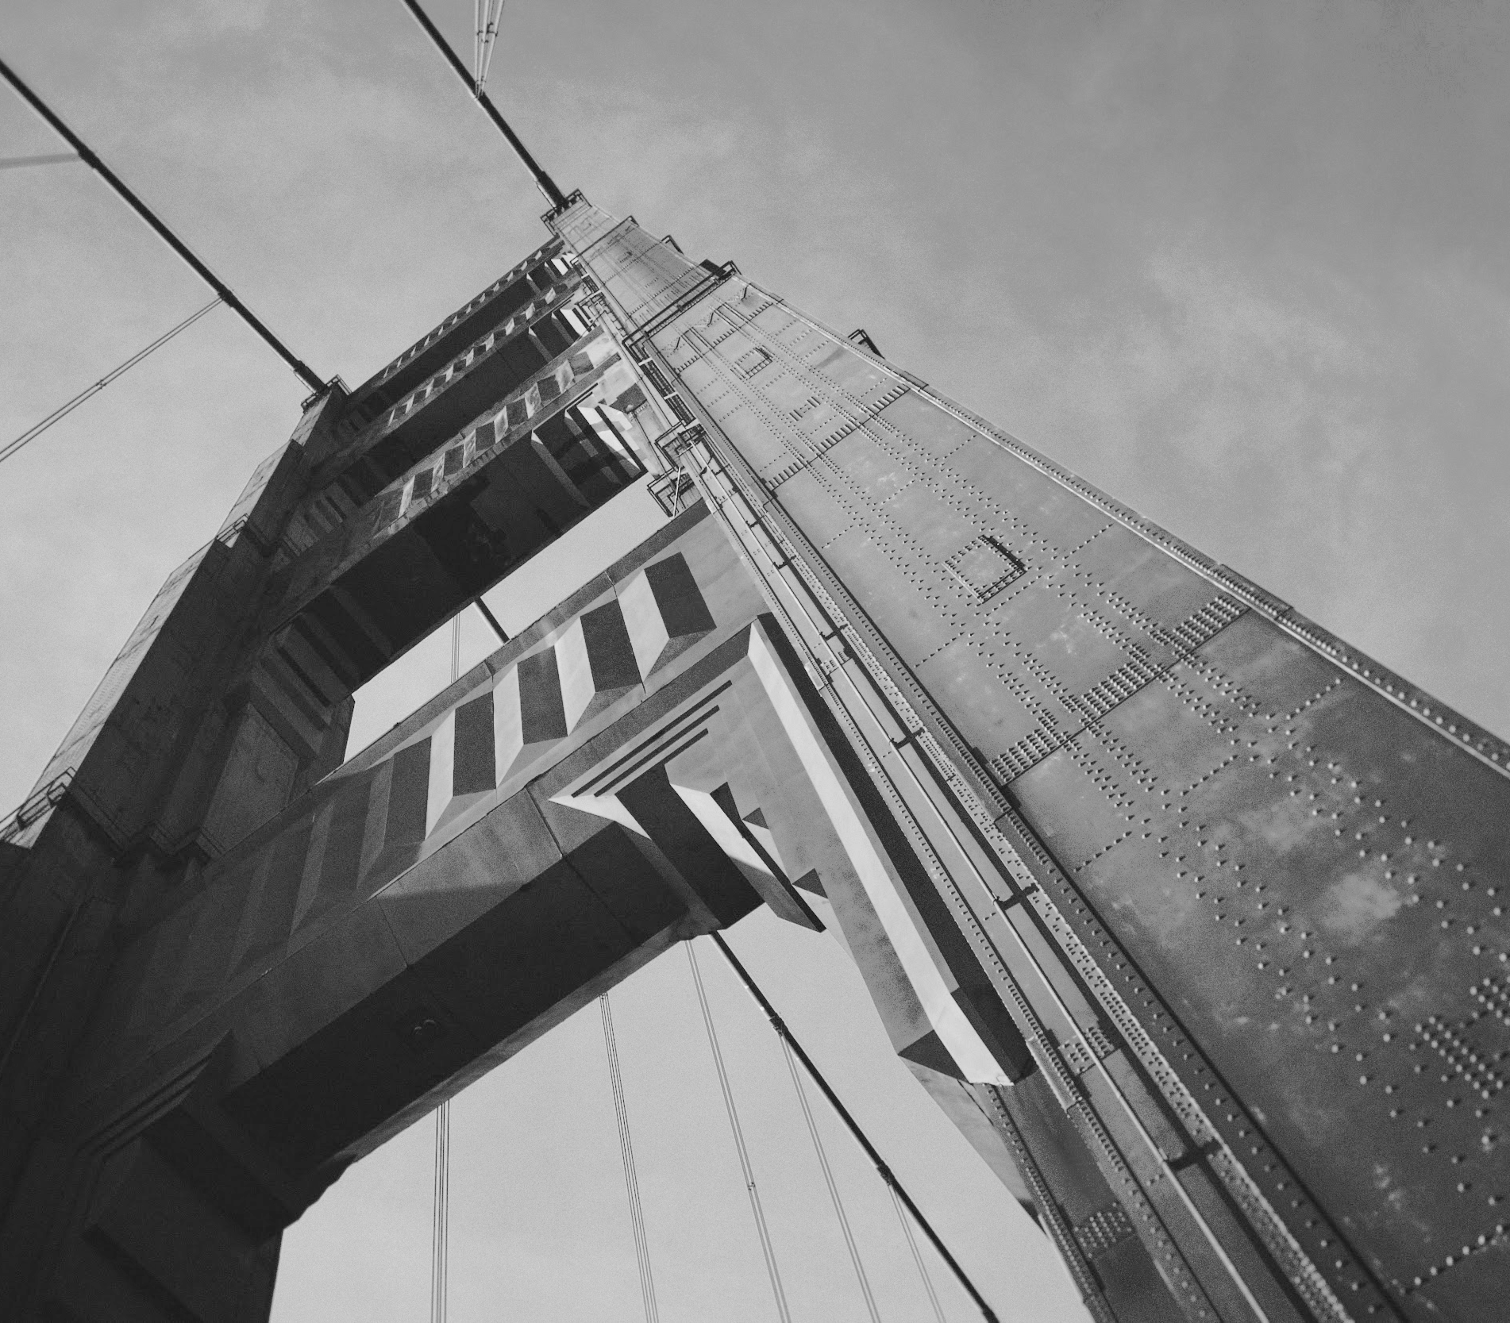
Спасибо!
Контактная информация:
ул. Карла Маркса, д. 29 каб. 26
Гусиноозерск, Республика Бурятия, 671160
IT-cube сообщество
https://vk.com/gitcube

